Slide 1
TESTING DAN QA PERANGKAT
FIRDA - 201011400149

Slide 2
UNIT TESTING
Unit testing adalah jenis pengujian perangkat lunak yang dilakukan pada tingkat paling kecil, yaitu pada unit-unit individual dari kode sumber, seperti fungsi atau metode. Tujuan dari unit testing adalah untuk memeriksa apakah setiap unit kode tersebut berfungsi sesuai yang diharapkan dan memberikan hasil yang benar. Unit testing biasanya dilakukan secara otomatis dengan menggunakan perangkat lunak pengujian, dan hasilnya harus validasi secara independen sebelum integrasi ke dalam sistem yang lebih besar. Unit testing membantu mengidentifikasi bug atau kesalahan perangkat lunak sejak dini, sehingga dapat memperbaikinya sebelum mencapai tahap pengujian yang lebih luas.

Slide 3
WHITE BOX
White box testing adalah metode pengujian perangkat lunak yang melibatkan pemahaman internal tentang struktur dan logika kode sumber yang diuji untuk memeriksa berbagai jalur eksekusi dan pengambilan keputusan di dalamnya.

Slide 4
Python Testing Frameworks
Python Testing Frameworks adalah seperangkat alat dan aturan yang digunakan untuk mengatur dan menjalankan pengujian perangkat lunak dalam bahasa pemrograman Python, termasuk penyediaan metode untuk menulis, menjalankan, dan menganalisis hasil dari pengujian. Contoh framework terkenal dalam Python adalah `unittest`, `pytest`, dan `nose`.

Slide 5
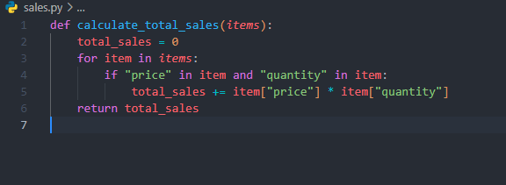
Python Testing Frameworks
Sebagai contoh, berikut adalah contoh kode Python yang mencetak kalkulasi total sales ,disini saya menggunakan 2 file python yang di bawah dan dengan nama file “sales.py”

Slide 6
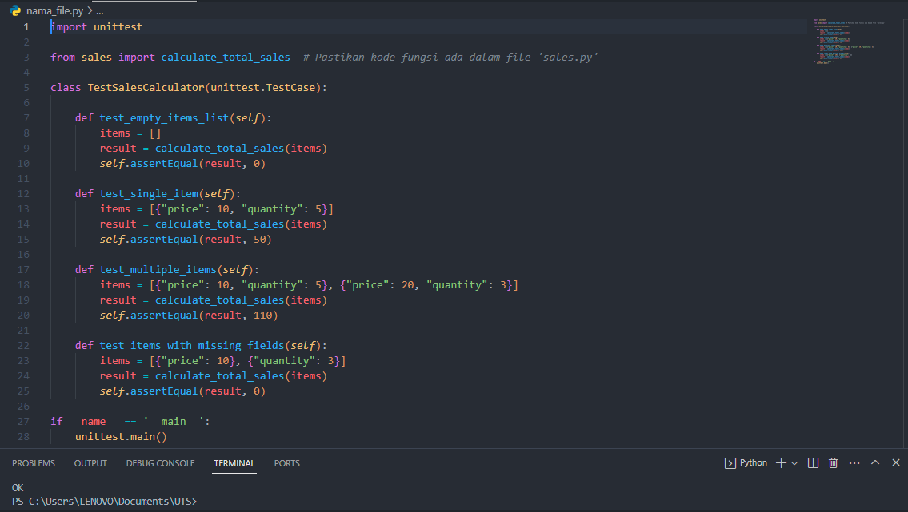
Python Testing Frameworks
Unit test di atas mencakup beberapa kasus uji, termasuk saat daftar barang kosong, saat ada satu item, beberapa item, dan saat item memiliki data yang hilang (harga atau kuantitas). Unit test ini memeriksa apakah fungsi calculate_total_sales menghitung total penjualan dengan benar berdasarkan data yang diberikan. Jika ada masalah dalam implementasi fungsi, unit test ini akan gagal.

Slide 7
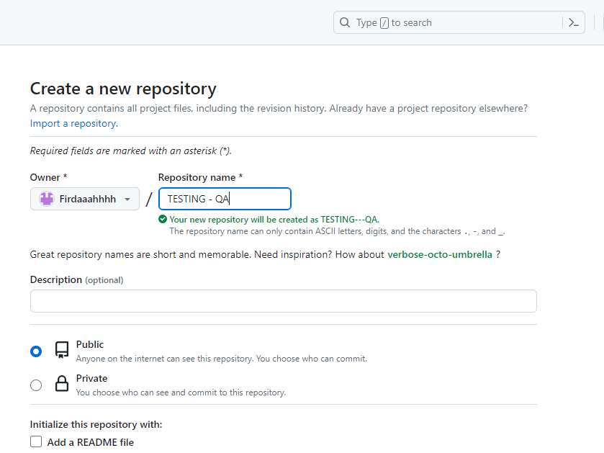
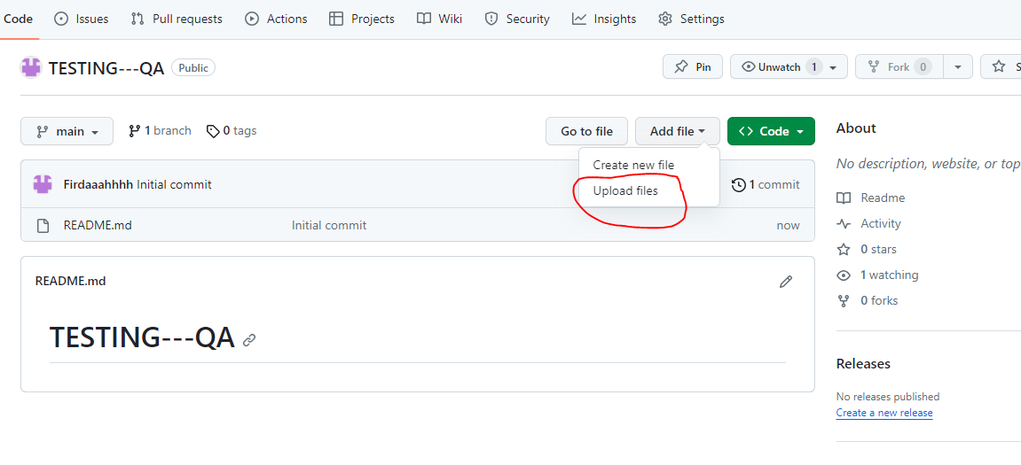
Langkah – Langkah konfigurasi CI / CD
Lalu pilih menu Add file-upload file
Langkah Awal create repository

Slide 8
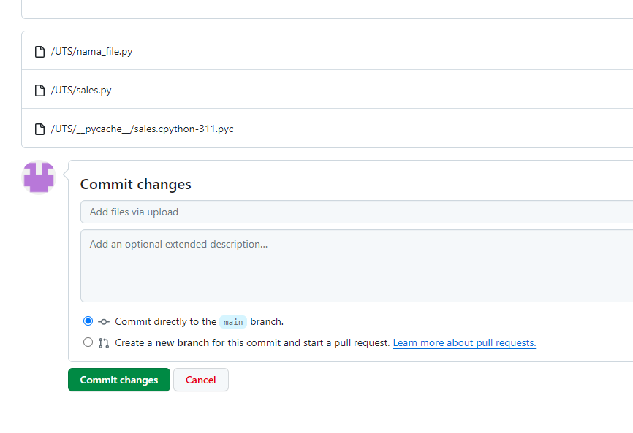
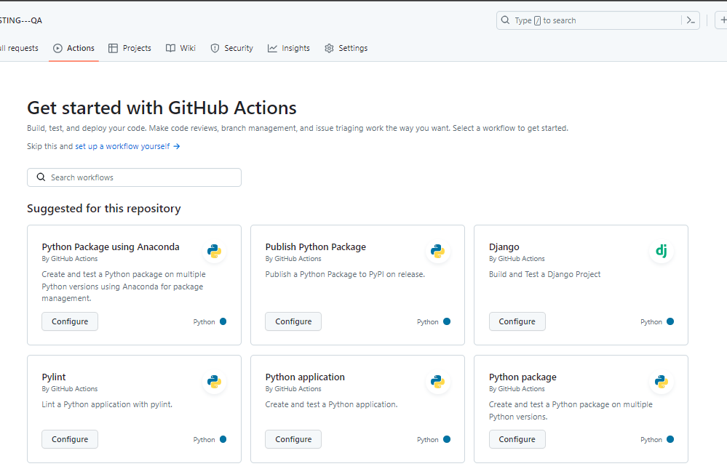
Langkah – Langkah konfigurasi CI / CD
Selanjutnya menu action dan pilih python application
Drag file yang akan di masukan ke dalam github terus klik commit changes

Slide 9
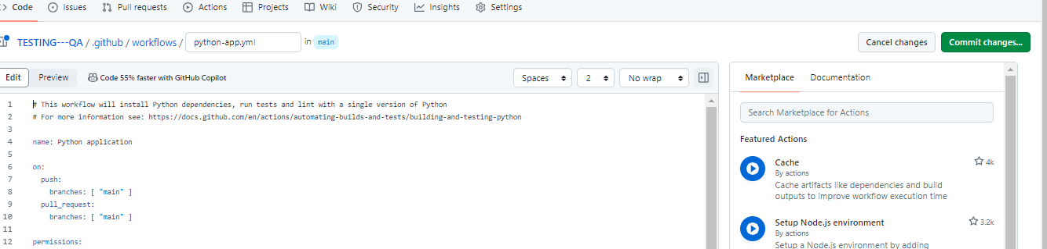
Langkah – Langkah konfigurasi CI / CD
Setelah masuk ke menu python application ganti nama paling bawah menjadi python (nama file) dan pilih menu commit changes

Slide 10
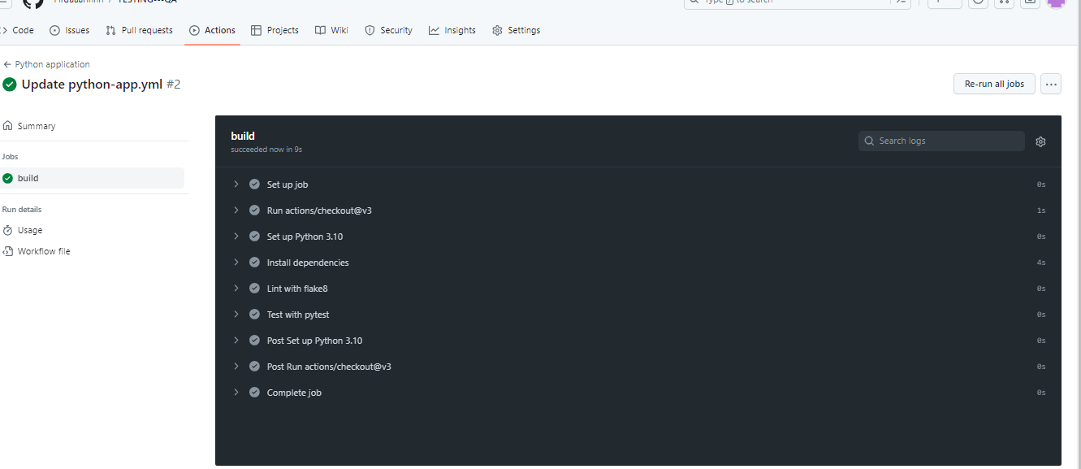
Langkah – Langkah konfigurasi CI / CD
Dan selanjutnya jika terceklis semua Langkah nya berhasil

Slide 11
Referensi
Python Unit Testing
Python Testing with pytest
GitHub Actions Documentation
Continuous Integration and Continuous Deployment (CI/CD) Explained
Jenkins Official Documentation
Travis CI Documentation
CircleCI Documentation

